Slide 1
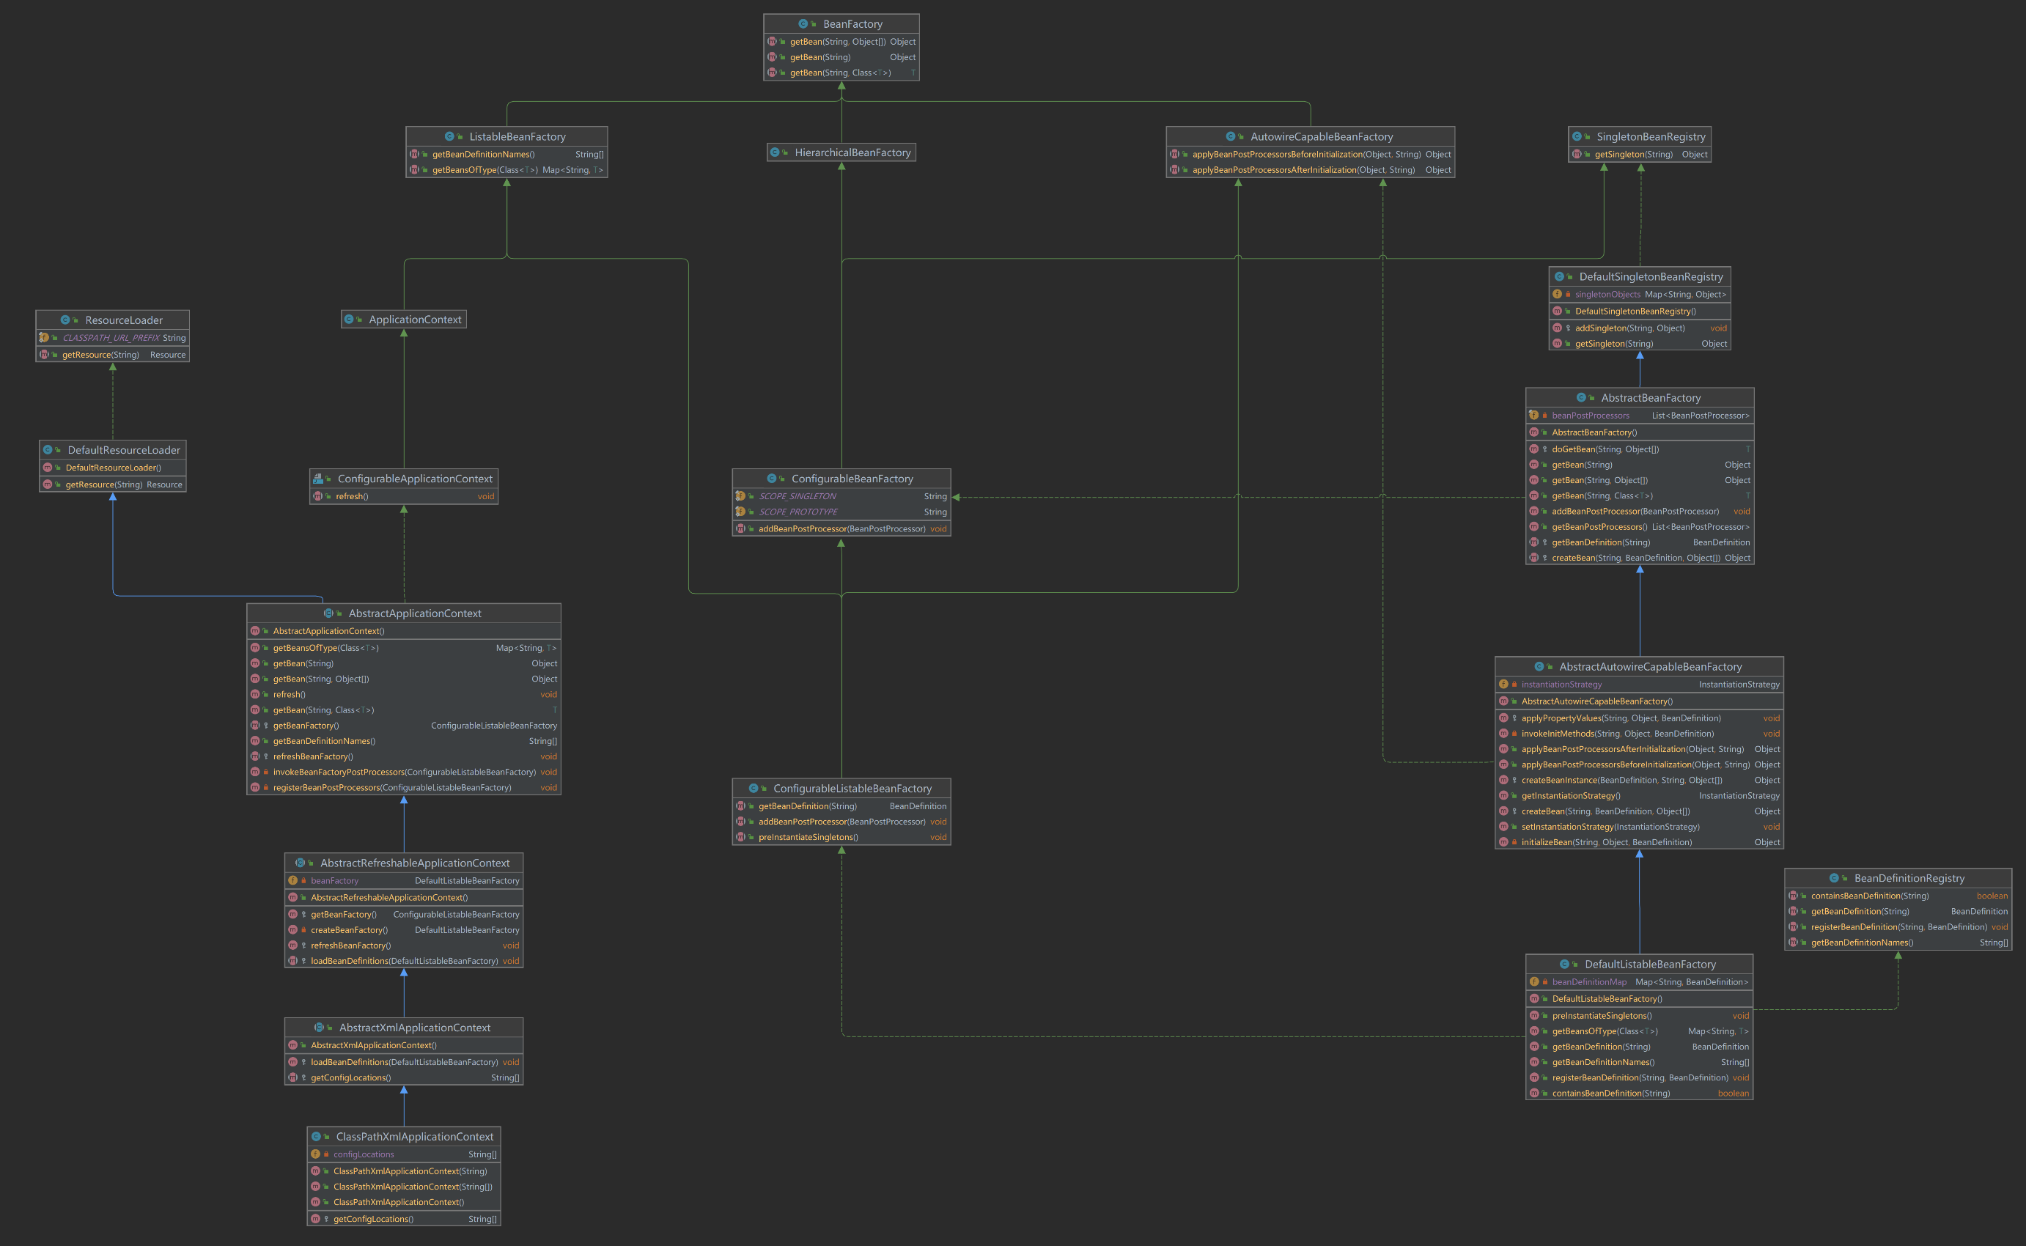
查找Bean列表
实现Bean扩展
多例
单例模块
文件加载模块
Ioc容器
Ioc容器：添加刷新
多例/单例
创建Bean
创建容器
实际创建Bean、 填充属性/扩展
创建BeanFactory：即新建 DefaultListableBeanFactory
定义抽象方法loadBeanDefinitions【用于扩展不同形式的加载BeanDefinition】
实现loadBeanDefinitions，从xml中加载
获取beanDefinition
读取配置

